Slide 1
1. 테이블 설계하기

Slide 2
시나리오 1
<문제 >
고객관리
고객은 아이디와 이름, 성별, 포인트로 구성된다.
아이디는 8글자이며, 중복된 아이디는 사용할 수 없다.
이름은 한글로 최대 5글자 이며 성별은 남과 여로 저장한다.
포인트는 최대 9999.99까지 저장할 수 있다.
고객은 출석도장을 찍을 수 있다.
출석도장은 날짜를 저장한다.
고객은 하루에 여러번 출석도장을 찍을 수 있다.

Slide 3
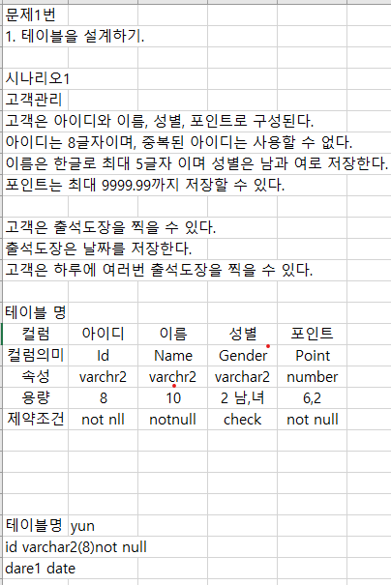
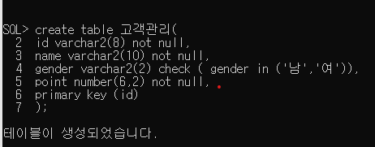

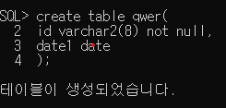

논리적 설계(테이블명세서)
물리적설계(테이블쿼리)
결과 및 자료

Slide 4
시나리오 2
<문제>
고객관리
고객은 아이디와 이름, 성별, 포인트로 구성된다.
아이디는 8글자이며, 중복된 아이디는 사용할 수 없다.
이름은 한글로 최대 5글자 이며 성별은 남과 여로 저장한다.
포인트는 최대 9999.99까지 저장할 수 있다.
고객은 이벤트에 참여 할 수 있다.
이벤트는 별도의 테이블에 저장한다.
이벤트 번호는 숫자3개의 조합이다.
이벤트 번호와 이벤트 이름과 날짜를 저장한다.
고객만 이벤트에 참여 가능하고
이벤트는 현재 계획된 이벤트만 신청이 가능하다.

Slide 5
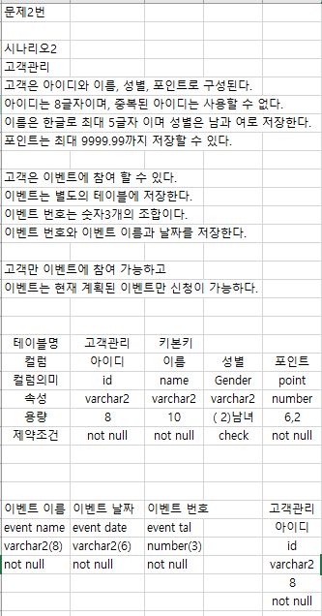
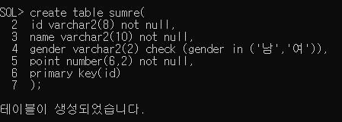
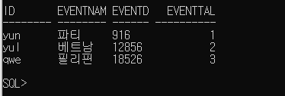
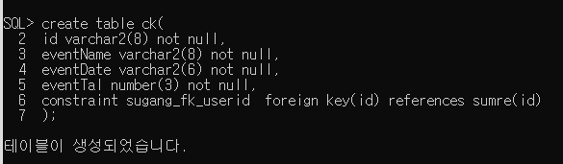
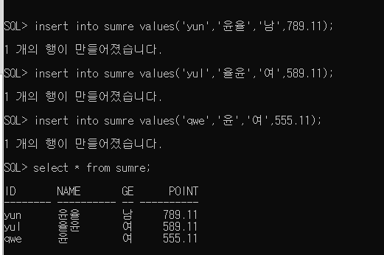
논리적 설계(테이블명세서)
물리적설계(테이블쿼리)
결과 및 자료

Slide 6
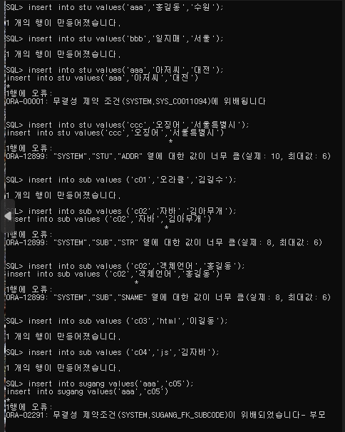
아직 모든 문제는 못풀었습니다.
할 수 있는 문제 까지만 풀었는데 아직 이해가 많이 안되는 것이 많아서 앞으로 더 열심히 하겠습니다.

